Slide 1
CH7.Ensemble Learning and Random Forests
20210208
장준희

Slide 2
Voting Classifier
Bagging and Pasting
Bagging and Pasting in Scikit-Learn
Out-of-Bag Evalutaion
Random Patches and Random Subspaces
Random Forests
Extra Trees
Feature Importance
Boosting
AdaBoost
Gradient Boosting
Stacking

Slide 3
ensemble : predictor의 집합
Random Forest : Decision Tree 의 ensemble
Ensemble Method는 프로젝트의 끝에 주로 쓰이는데, 약간의 좋은 predictor들이 있을 때, 결합시켜 더 나은 predictor로 만든다.

Slide 4
Voting Classifiers
80%의 정확도를 보여주는 몇 개의 classifier가 있다고 가정.
가장 단순한 개선안은 각 분류기의 답을 모아, 가장 많이 뽑힌 클래스를 결과로 내놓는 것 – hard voting classifier
각각의 분류기가 성능이 나쁠지라도, 충분히 많고 다양한 분류기가 모인다면 그 합은 강력할 수 있다.
각 예측기가 가능한 한 독립적일 때 성능이 가장 좋다. (다른 알고리즘을 사용하는 것이 한 방법이 될 수 있다)

Slide 5
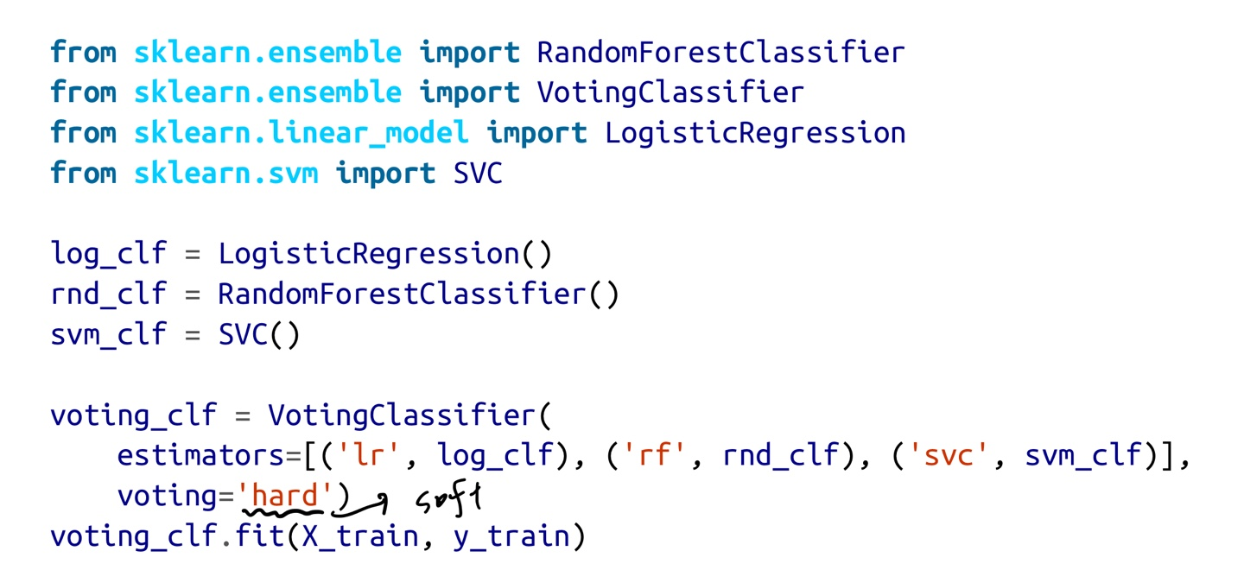
voting classifier – scikit learn
모든 분류기가 각 클래스의 확률을 어림할 수 있다면, 가장 높은 확률을 가진 클래스를 예측하게 할 수 있다. → soft voting

Slide 6
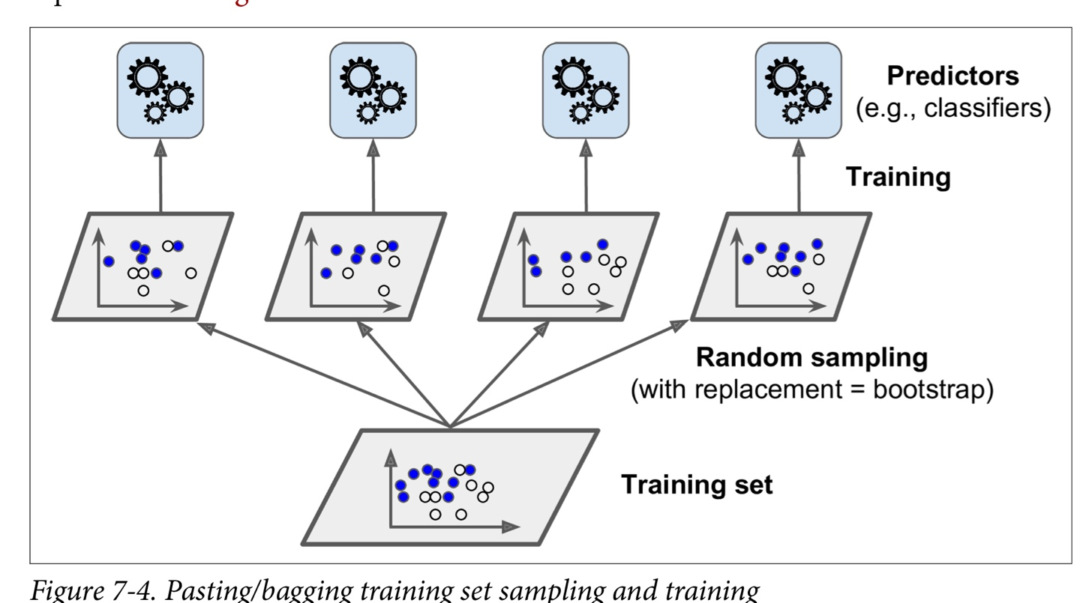
Bagging and Pasting
Bagging(Bootstrap Aggregating) | Pasting
한 인스턴스를 여러 개의 예측기에 걸쳐 사용가능 모든 예측기에 같은 알고리즘 사용, 훈련셋의 랜덤한 부분집합으로 훈련
한 예측기에 한 인스턴스 중복 사용 가능 | 한 예측기에 한 인스턴스 중복 불가능
앙상블은 각 예측기의 예측을 합산해서 새로운 인스턴스에 대해 예측
aggregation function – 전형적으로 statistical mode(가장 잦은 예측)\
각각의 예측기는 원래 훈련셋으로 훈련했을 때 보다 높은 bias를 갖고 있다. 그러나 aggregation은 bias 와 variance모두를 줄인다.
일반적으로, 앙상블은 단일 훈련기가 원래의 훈련셋으로 훈련 했을 때보다 비슷한 bias 낮은 variance를 갖는다.
병렬적 훈련 가능(다른 cpu 코어나, 다른 서버), 유사하게 예측도 병렬적으로 가능하다.

Slide 7
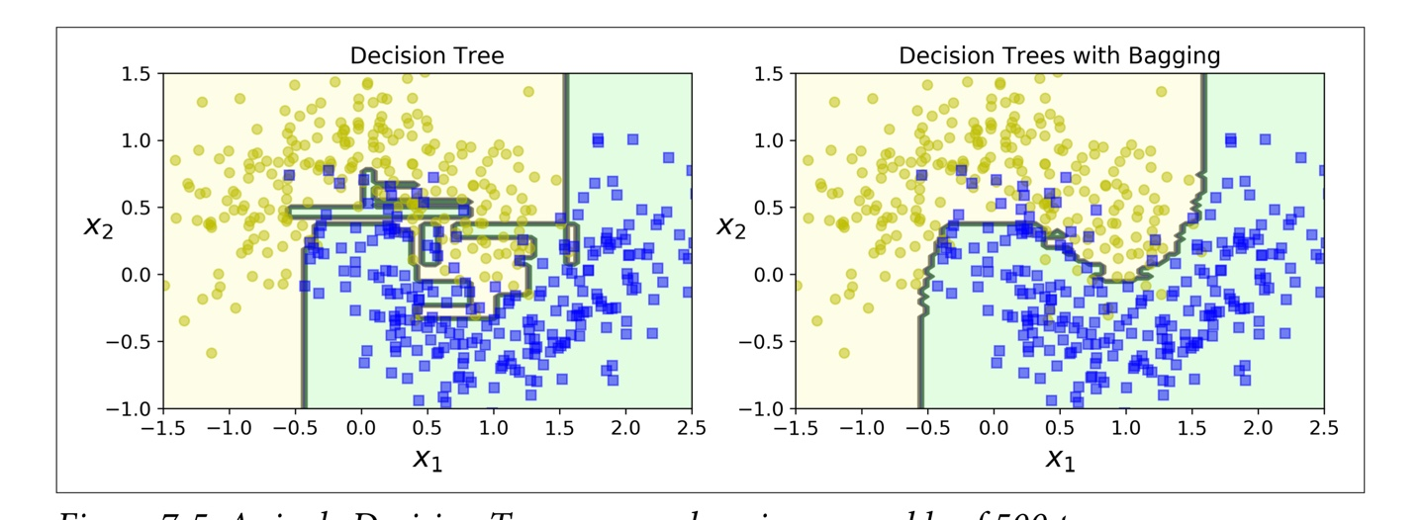
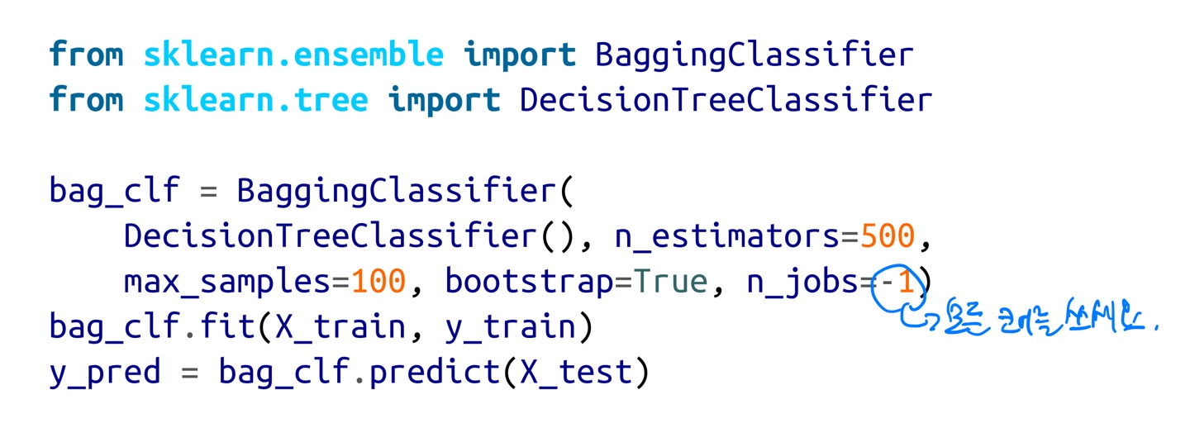
Bagging and Pasting in Scikit-Learn
BaggingClassifier는 기반 예측기가 확률을 어림할 수 있을 경우 자동으로 soft voting을 수행한다.
Bootstraping(resampling with replacement)는 부분집합의 다양성을 약간 더 늘려준다.
bagging이 pasting보다 약간 더 높은 bias 를 갖는다. = 예측기들이 덜 연관되어 앙상블의 variance가 줄어든다.
bagging이 대게 더 나은 모델을 만들기 때문에 선호된다.
그러나 충분한 시간과 CPU 파워가 있다면, bagging 과 pasting을 모두 훈련하고 평가해서 더 나은 모델을 고르는 것이 좋다.

Slide 8
Out-of-Bag Evaluation
Bagging에서 어떤 인스턴스는 한 예측기에서 여러 번 샘플링되는 반면, 어떤 샘플은 한번도 샘플링되지 않는다.
샘플링되지 않았던 인스턴스들을 out-of-bag(oob) 인스턴스라고 부른다.
oob인스턴스는 각 예측기마다 같은 것은 아니다.
별도의 validation set없이, oob인스턴스를 통해 각 예측기를 평가할 수 있다. 앙상블도 각 예측기의 oob평가의 평균으로 평가 가능하다.
scikit-learn에서 oob_score = True로 하면 된다.

Slide 9
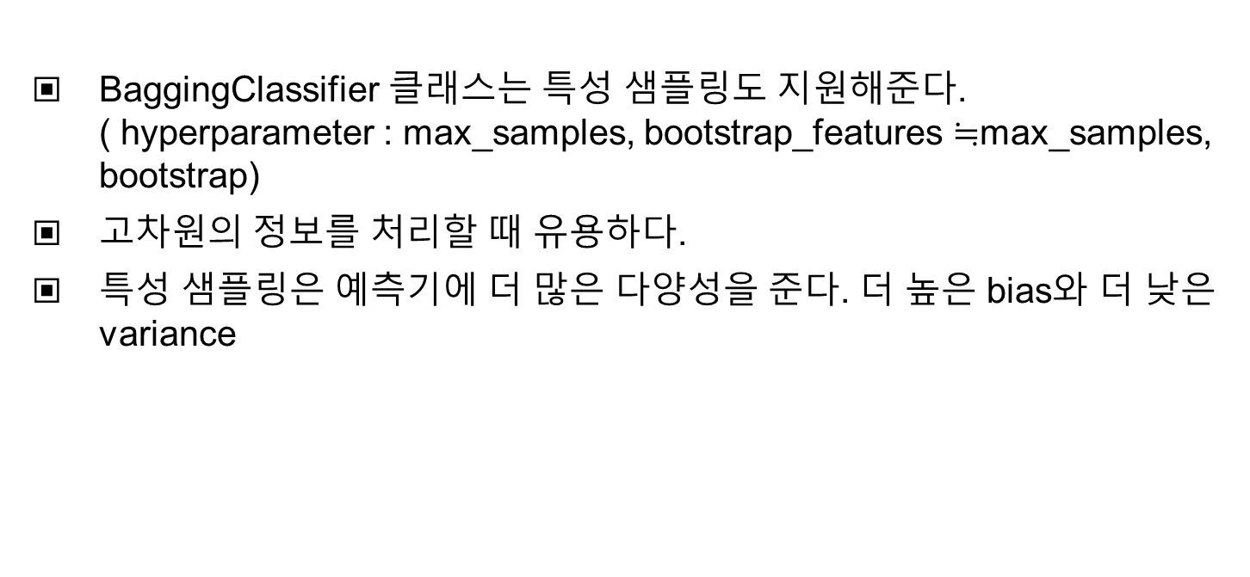
Random Patches and Random Subspaces
BaggingClassifier 클래스는 특성 샘플링도 지원해준다. ( hyperparameter : max_samples, bootstrap_features $≒$max_samples, bootstrap)
고차원의 정보를 처리할 때 유용하다.
특성 샘플링은 예측기에 더 많은 다양성을 준다. 더 높은 bias와 더 낮은 variance
 | Sampling
 | Training instance | features
Random Patches | O | O
Random Subspaces | X | O

Slide 10
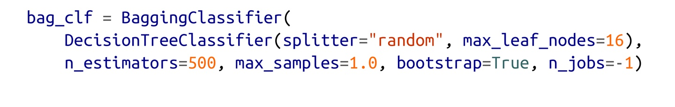
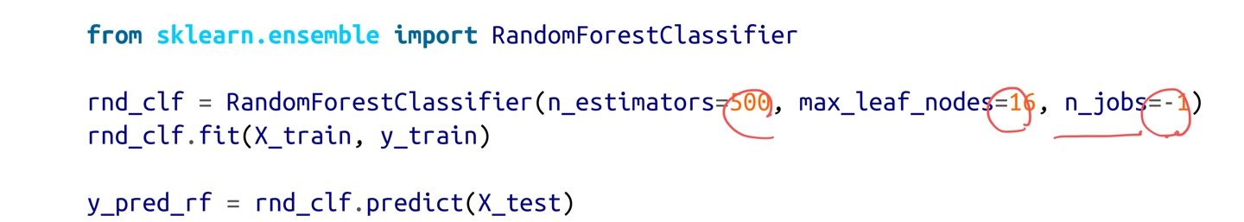
Random Forests
전형적으로 Bagging(max_samples = size of training set)을 사용해서 Decision Tree의 앙상블(Random Forest)을 훈련한다.
BaggingClassifier 와 Decision Tree를 이용하는 것 대신 RandomFroestClassifier 클래스를 사용할 수 있다.( 더 편리하고, Decision Tree에 대해 최적화 되어있다.)(사진 첨부)
몇 가지를 제외하고, RandomForestClassifier는 DecisionTreeClassifier와 앙상블 통제를 위한 BaggingClassifier의 모든 hyperparameter를 갖고 있다.
Random Forest 알고리즘은 트리가 자랄 때 추가적인 무작위성을 준다. 노드를 나누기위한 가장 좋은 특성을 찾는 대신, 무작위의 특성 부분집합에서 가장 좋은 특성을 찾는다. 트리를 더욱 다양하게 만든다. (higher bias, lower variance)

Slide 11
Extra-Trees
무작위 특성 부분 집합 + 무작위 분류 임계값 → Extremely Random Tree
Extremely Randomized Trees Ensamble(Extra-Trees)
higher bias, lower variance
Scikit-Learn : ExtraTreesClassifier 클래스
언제 더 나은지 집어 말하기는 어렵고, 양쪽을 다 시도한 후 cross-validation을 통해 비교해야 알 수 있다.

Slide 12
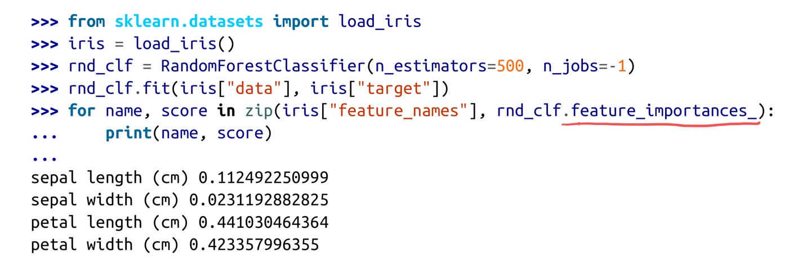
Feature Importance
Random Forests의 또 다른 놀라운 특성은 각 특성 간의 상대적 중요도를 쉽게 측정할 수 있다는 점이다.
Scikit-Learn은 그 특성을 사용하는 노드가 얼마나 많은 impurity를 평균적으로 줄였는지를 통해 측정한다. 훈련 후에 각 특성에 대해 점수를 계산하고 그 합이 1이 되게끔 조정한다.
(사진)

Slide 13
Boosting(hypothesis boosting)
여러 약한 학습자들을 결합하여 강한 학습자 만드는 앙상블 방법.
대부분의 boosting methods의 일반적인 아이디어는 예측기를 각각이 선행 예측기를 바로잡도록 연속적으로 훈련하는 것이다.
많은 방법들이 있지만 AdaBoost(Adaptive Boosting) 과 Gradient Boosting이 가장 유명하다.

Slide 14
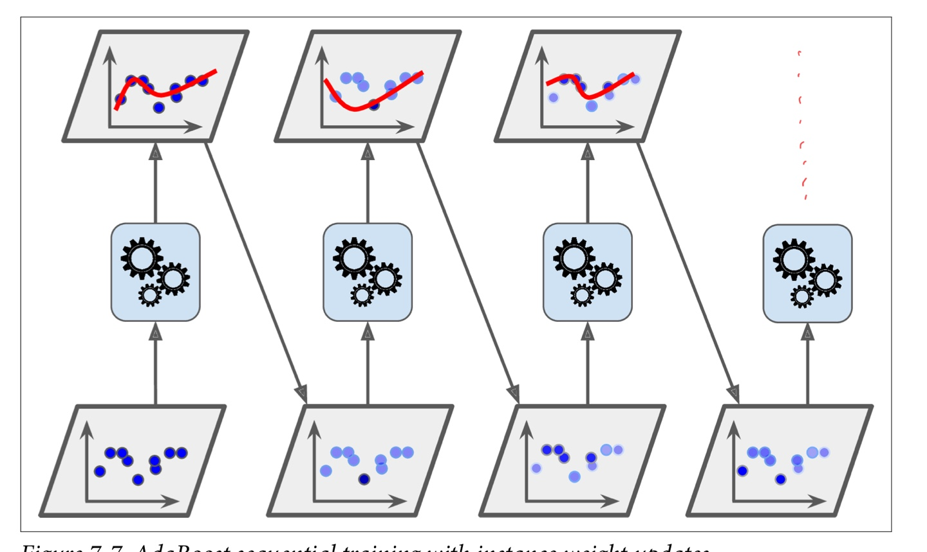
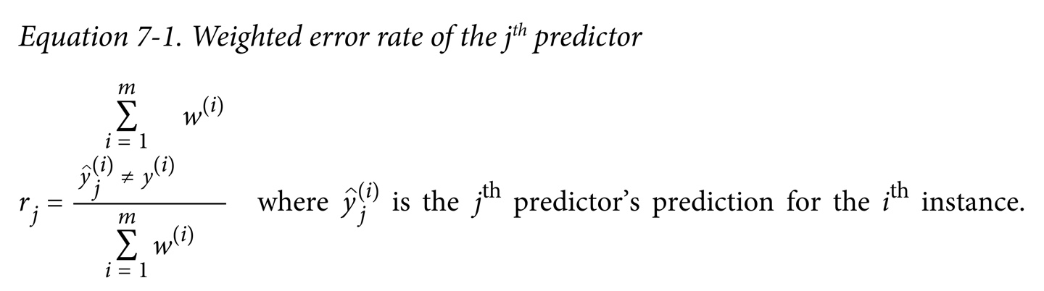
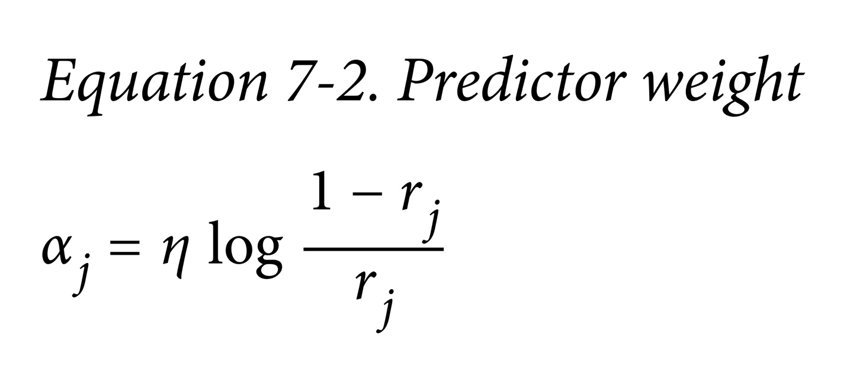
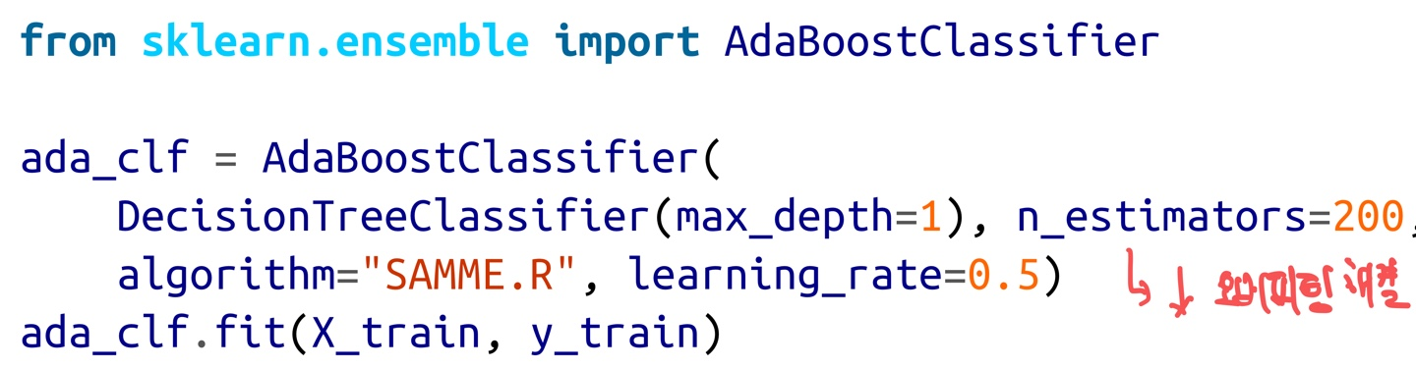
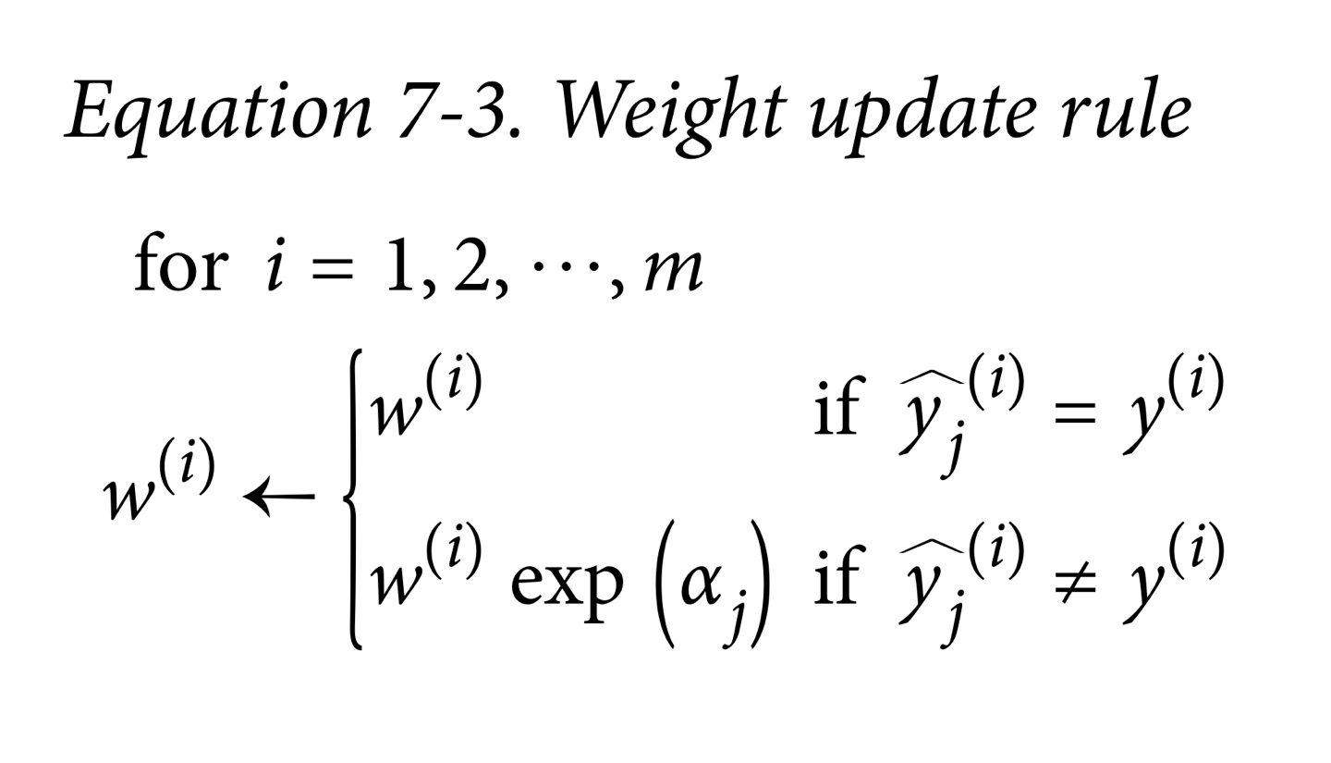
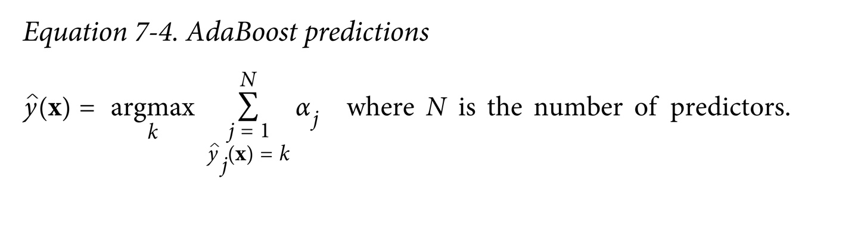
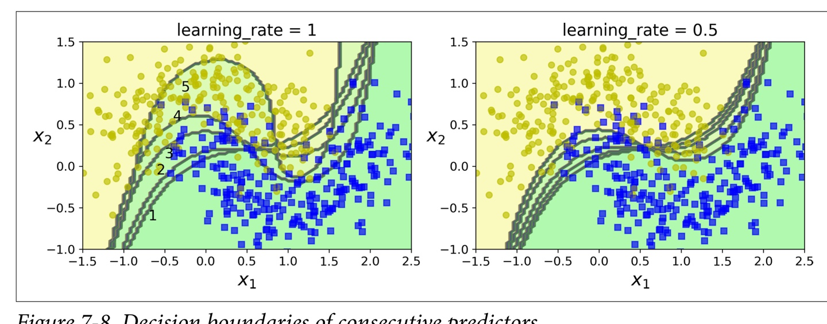
AdaBoost
선행 예측기를 바로잡는 방법 중 하나는, 선행예측기가 underfit한 훈련 인스턴스에 더 신경을 쓰는 것이다. 새 예측기가 점점 더 어려운 경우에 집중한다. → AdaBoost
AdaBoost 분류기를 만든다고 하면, 첫 기반 분류기가 훈련하고 훈련셋에 대해서 예측, 잘못 분류된 인스턴스의 상대적 가중치 증가. 두번째 분류기는 갱신된 가중치를 기반으로 훈련, 예측, 세번째 분류기 가중치 증가, 훈련, 예측, 가중치 증가…
모든 예측기가 훈련되고 나면, 앙상블은 bagging이나 pasting처럼 예측을 한다. 각 예측기가 가중 훈련 셋에 대한 정확도에 따라 다른 가중치를 갖고 있다는 점은 다르다.
한가지 중요한 결함은 병렬 학습이 안된다는 것이다.
scikit-Learn : AdaBoost의 multiclass 버전인 SAMME를 사용한다. 예측기가 확률을 어림할 수 있다면, 확률에 기반하는, 일반적으로 성능이 더 나은 SAMME.R를 사용할 수 있다.

Slide 15
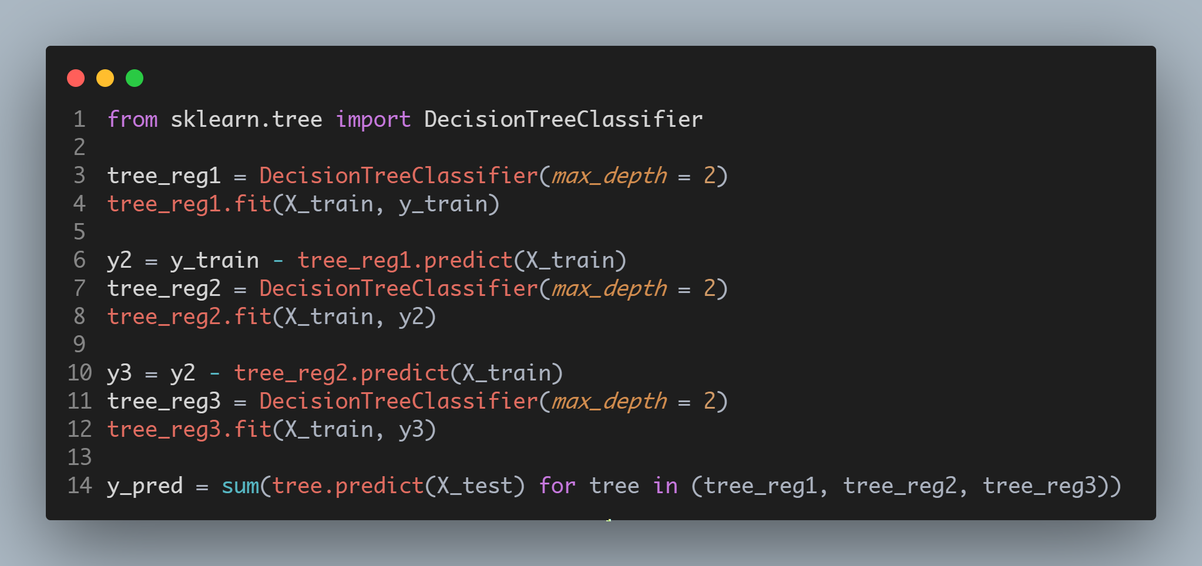
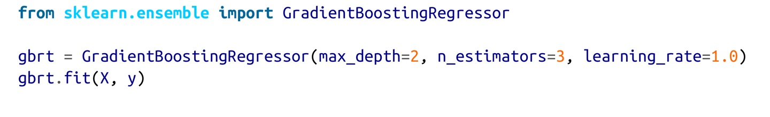
Gradient Boosting
예측기의 순차적 합으로 앙상블을 구성하는 것은 AdaBoost와 동일하지만, 인스턴스 가중치를 조작하는 것 대신 선행 예측기의 residual errors에 fit하게 한다.
learning_rate : 각 트리의 기여도, 낮으면 훈련셋에 fit하기 위해 더 많은 트리가 앙상블에 필요한 대신 대게 더 잘 일반화한다. – shrinkage
최적의 트리 수를 찾기 위해서 early stopping을 사용할 수 있다.
Gradient Boosting은 유명한 파이썬 라이브러리인 XGBoost(Extreme Gradient Boosting)에서도 가능하다.

Slide 16
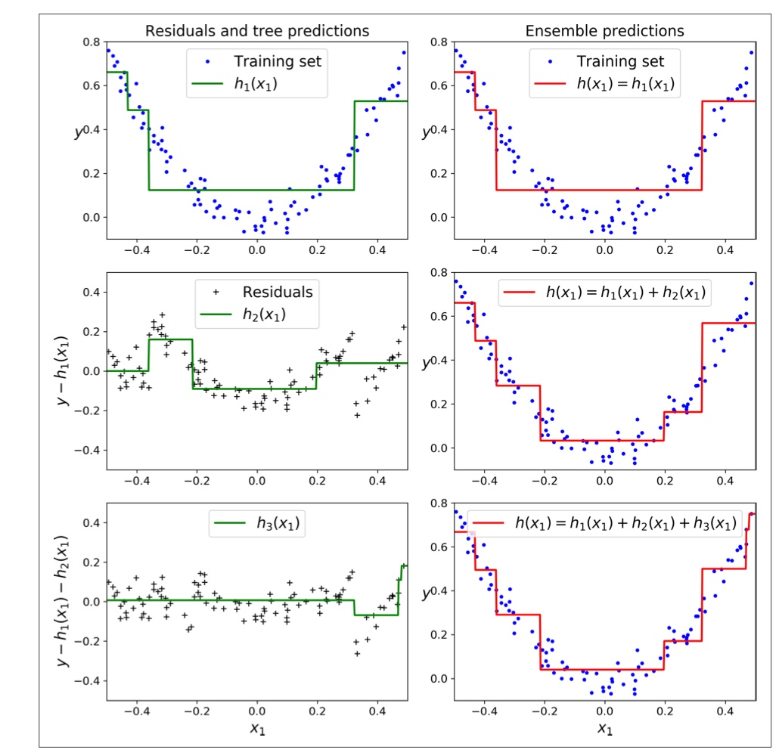
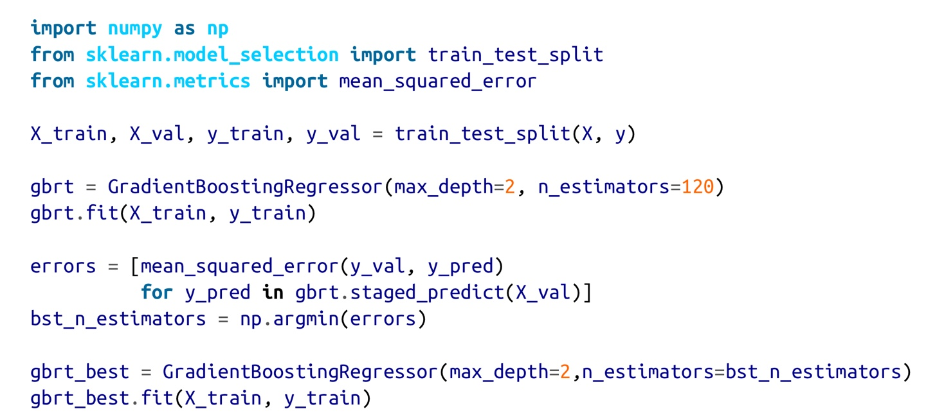
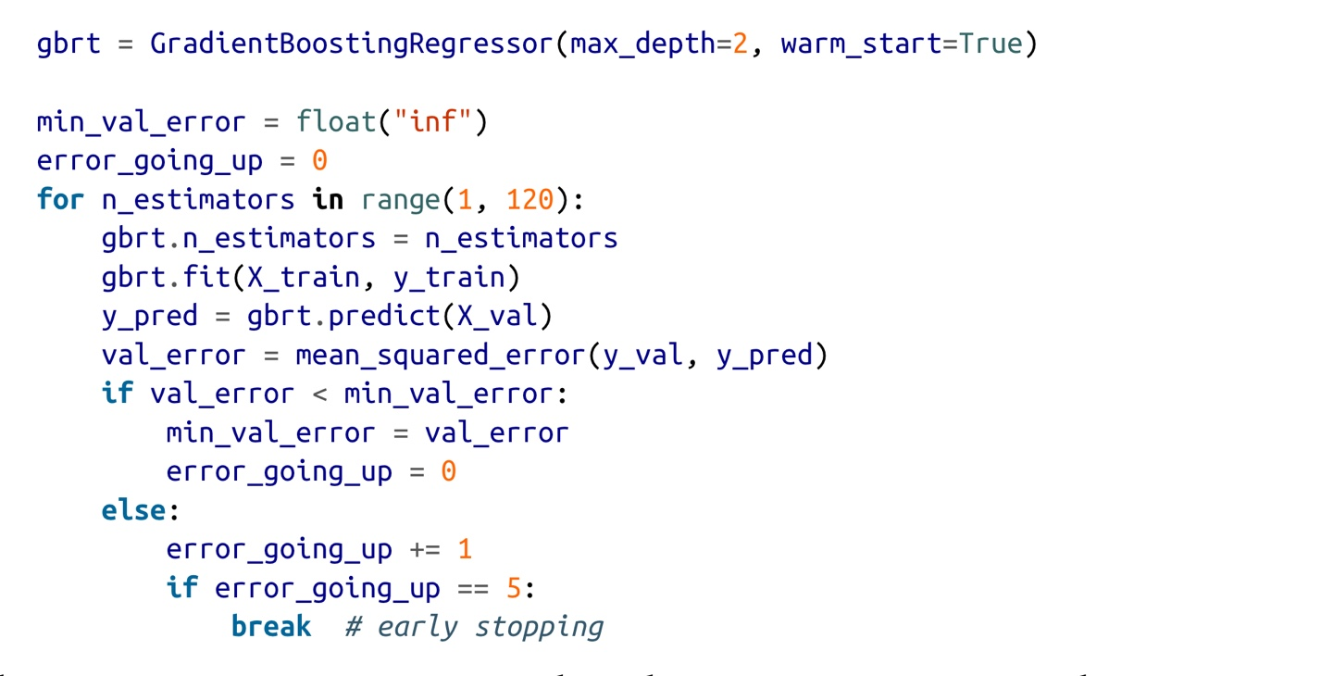
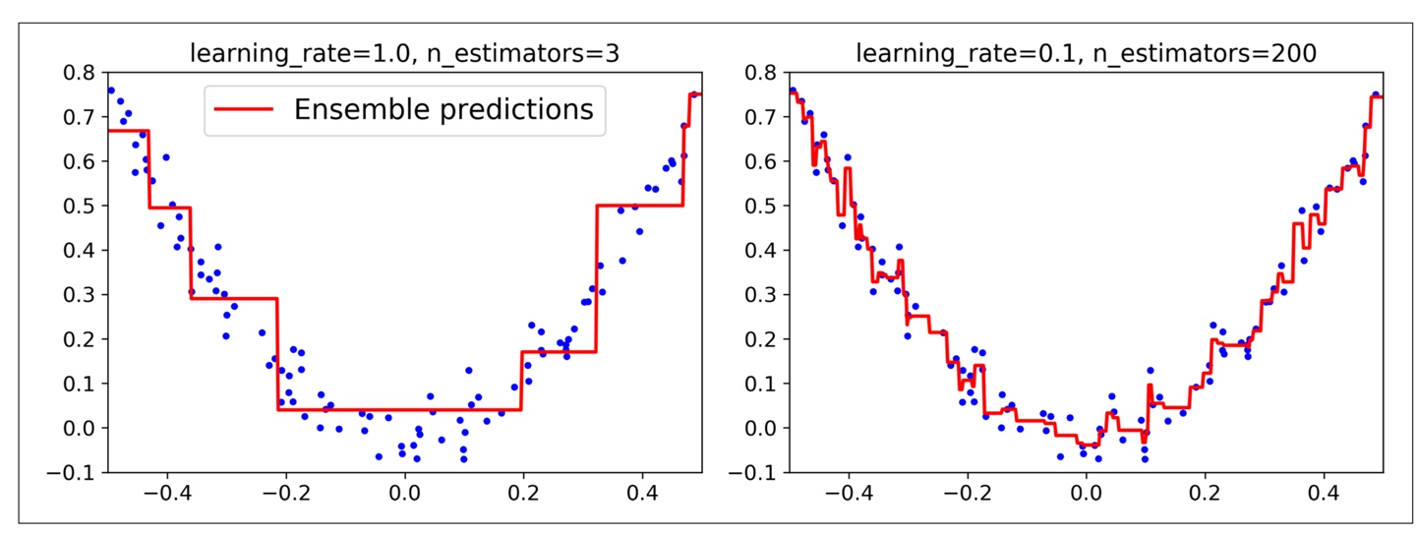

Slide 17
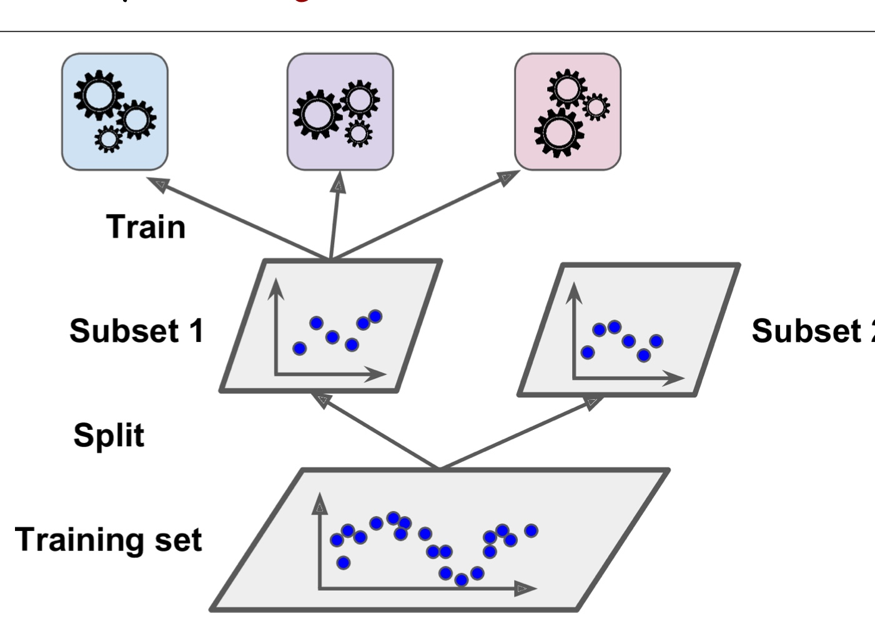
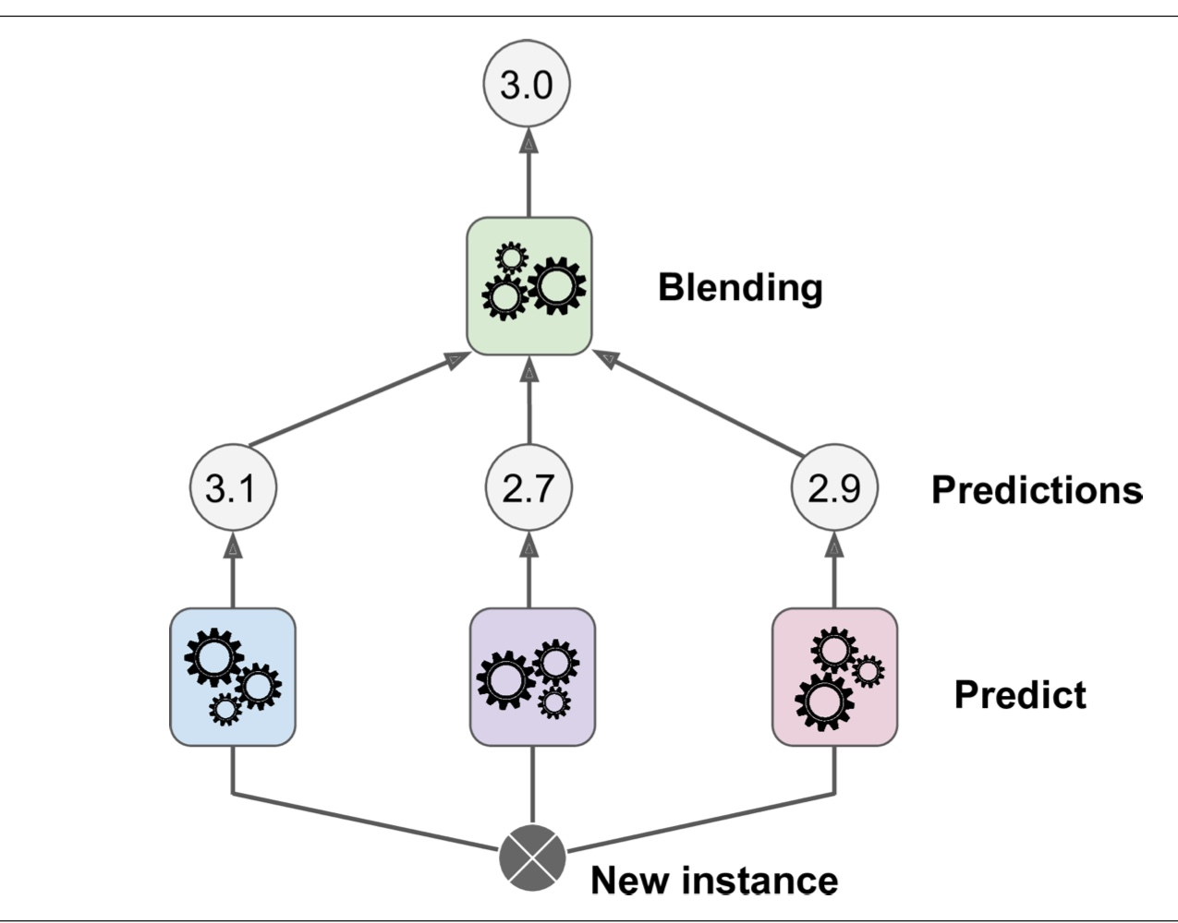
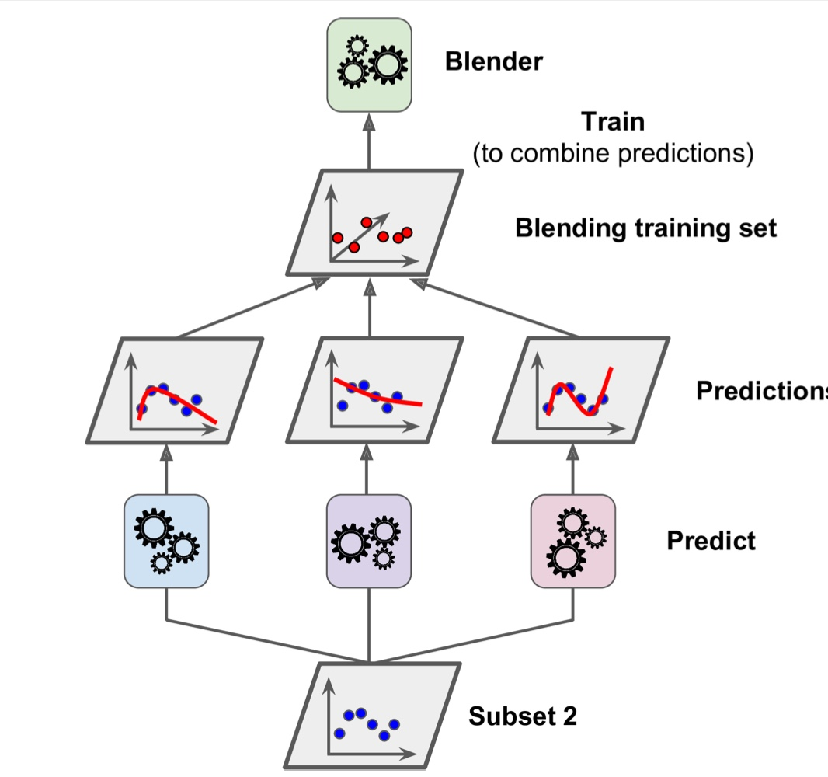
Stacking(stacked generalization)
함수 대신 aggregation을 수행하는 모델을 만든다. 최종 예측기는 blender나 meta learner라고 부른다.
blender를 훈련하기 위해서 흔히 쓰이는 전략은 hold-out set이다.
애석하게도, Scikit-Learn에서는 stacking을 직접 지원해주지 않는다. 대신 직접 구현하거나, brew 와 같은 오픈 소스 프로젝트를 사용할 수 있다.

Slide 18
감사합니다.

